Slide 1
PROYECTO GENOMA HUMANO
4º ESO B

Slide 2
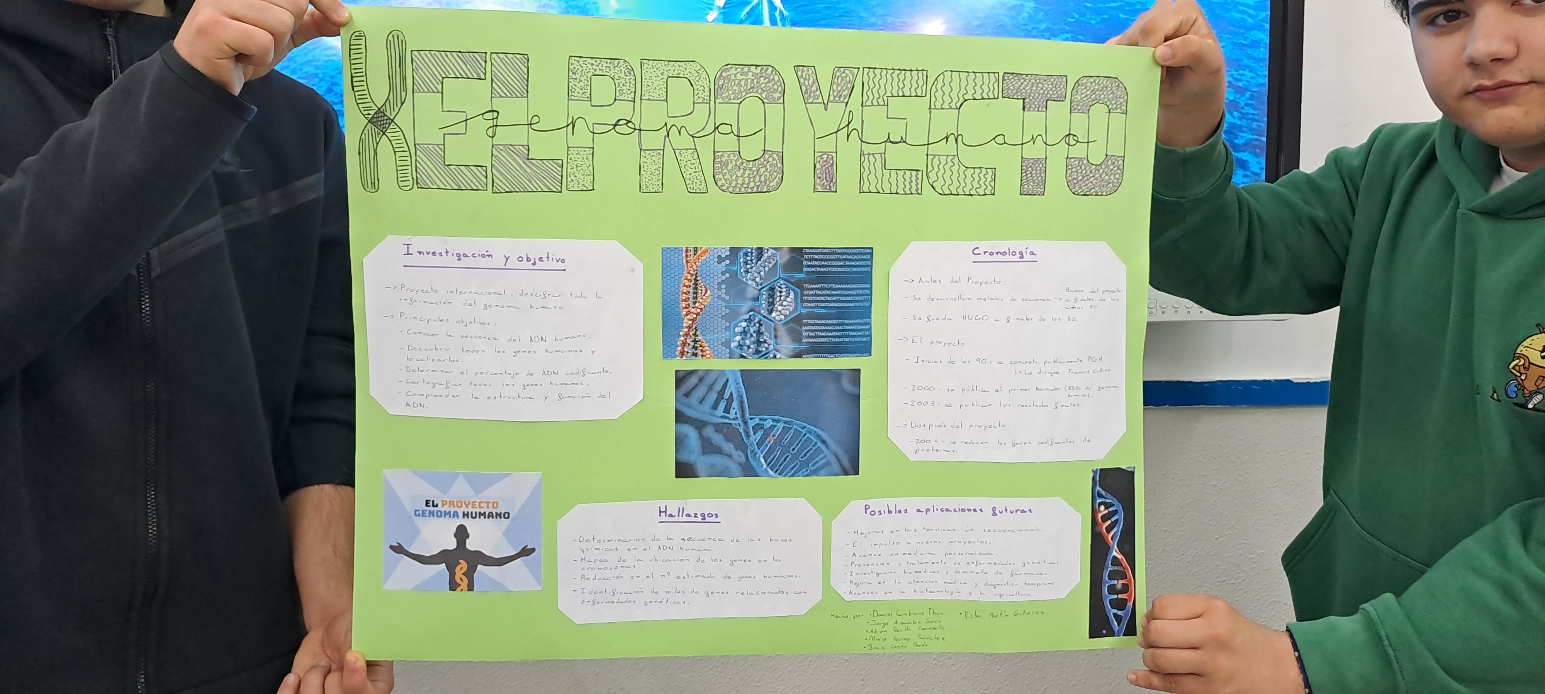
JORGE ARENCIBIA, BRAIS CASTRO, DANIEL LUMBRERAS, VICTOR MARTÍN, ADRIÁN REVILLA Y MARIO VECINO

Slide 3
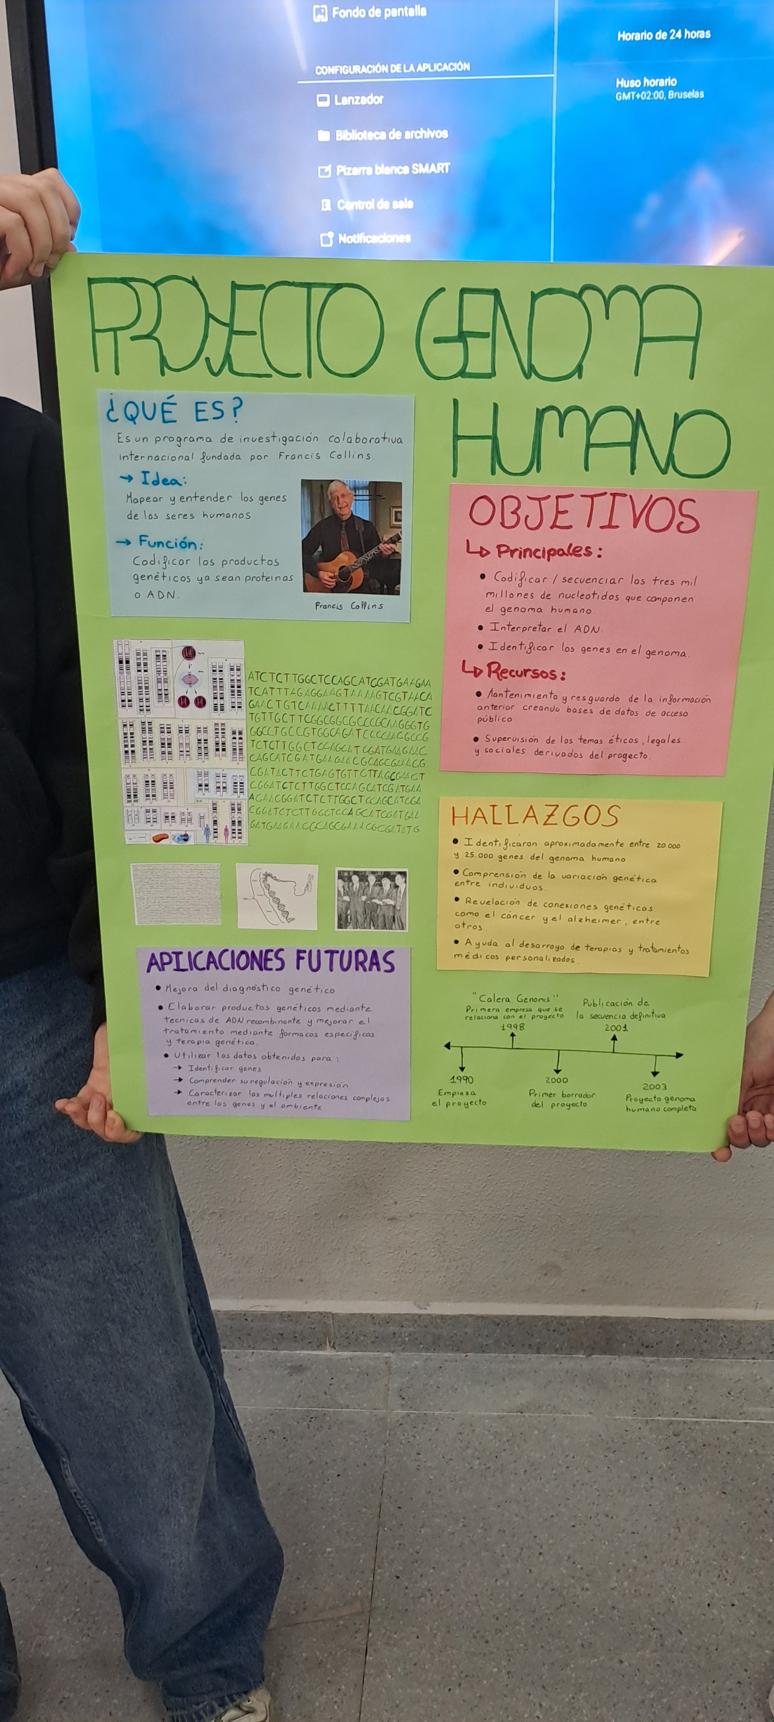
SARA CARADEÑOSA, MARIA JUÁREZ, JESÚS SÁNCHEZ Y ESTELA SANZ

Slide 4
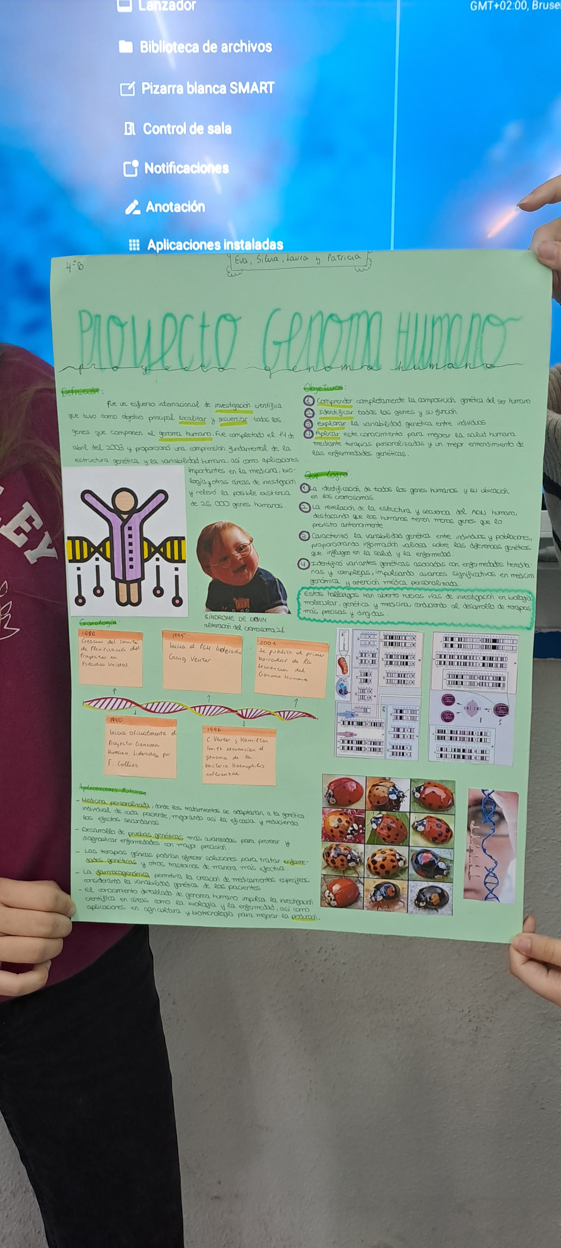
PATRICIA ALCALÁ, , EVA GALLEGO, SILVIA VELASCO Y LAURA VICENTE

Slide 5
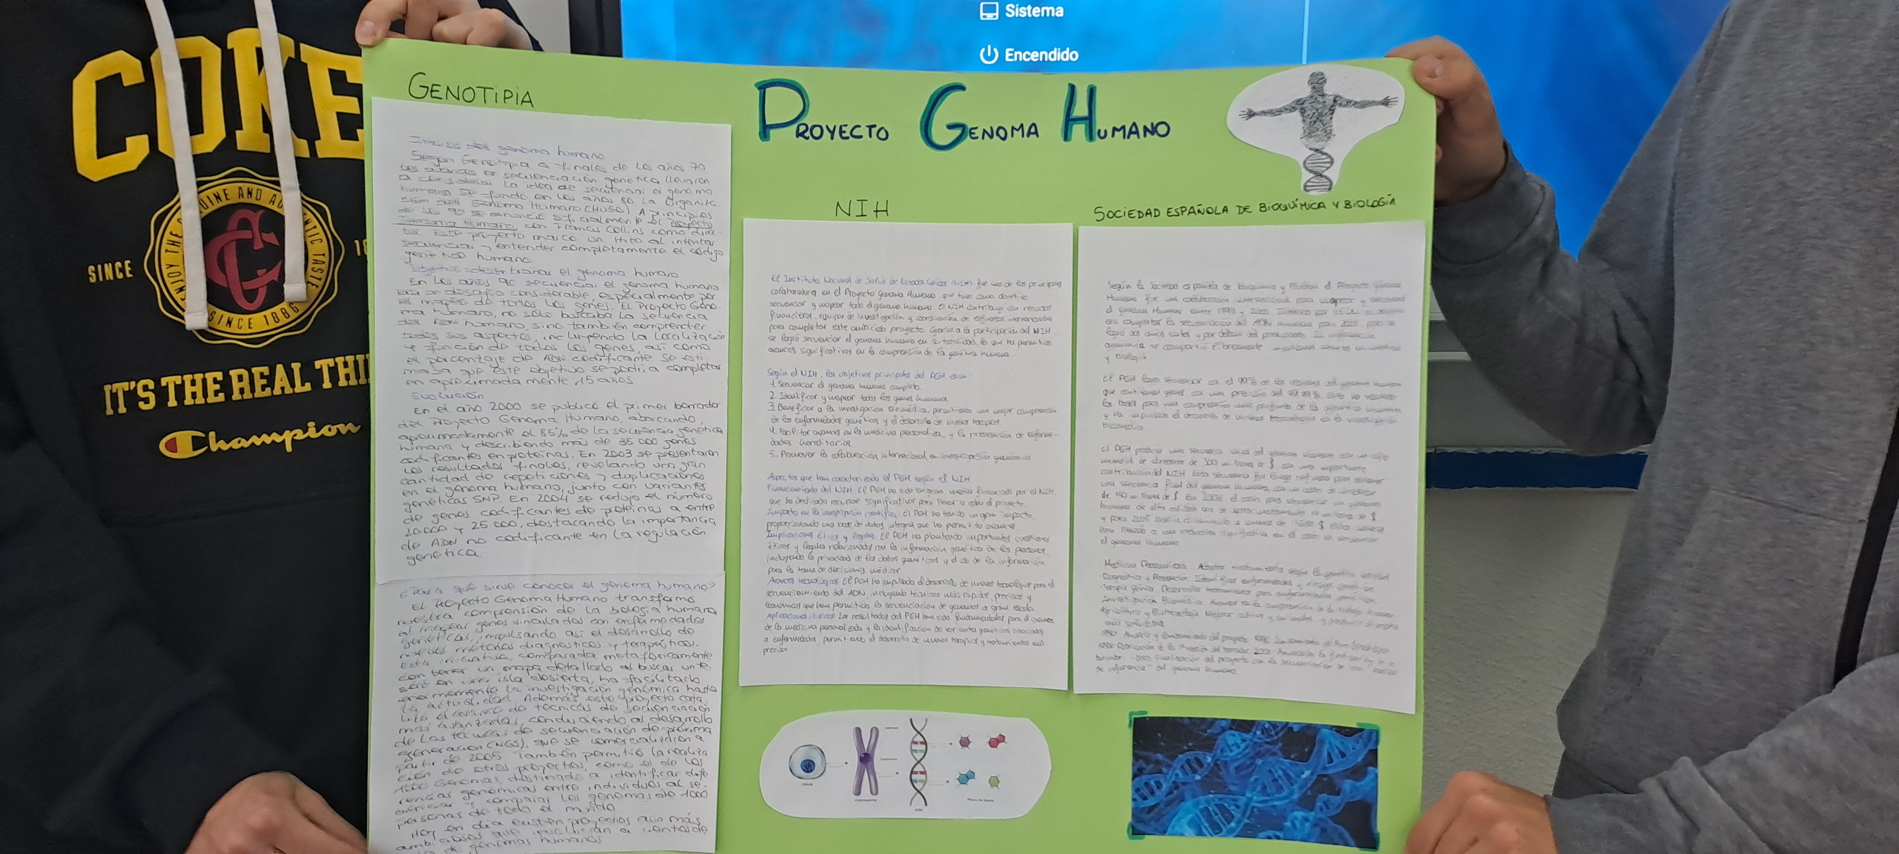
MATÍAS ARZALLUZ, DIEGO GARCÍA JORGE LATORRE Y MARCOS ORTÚÑEZ

Slide 6
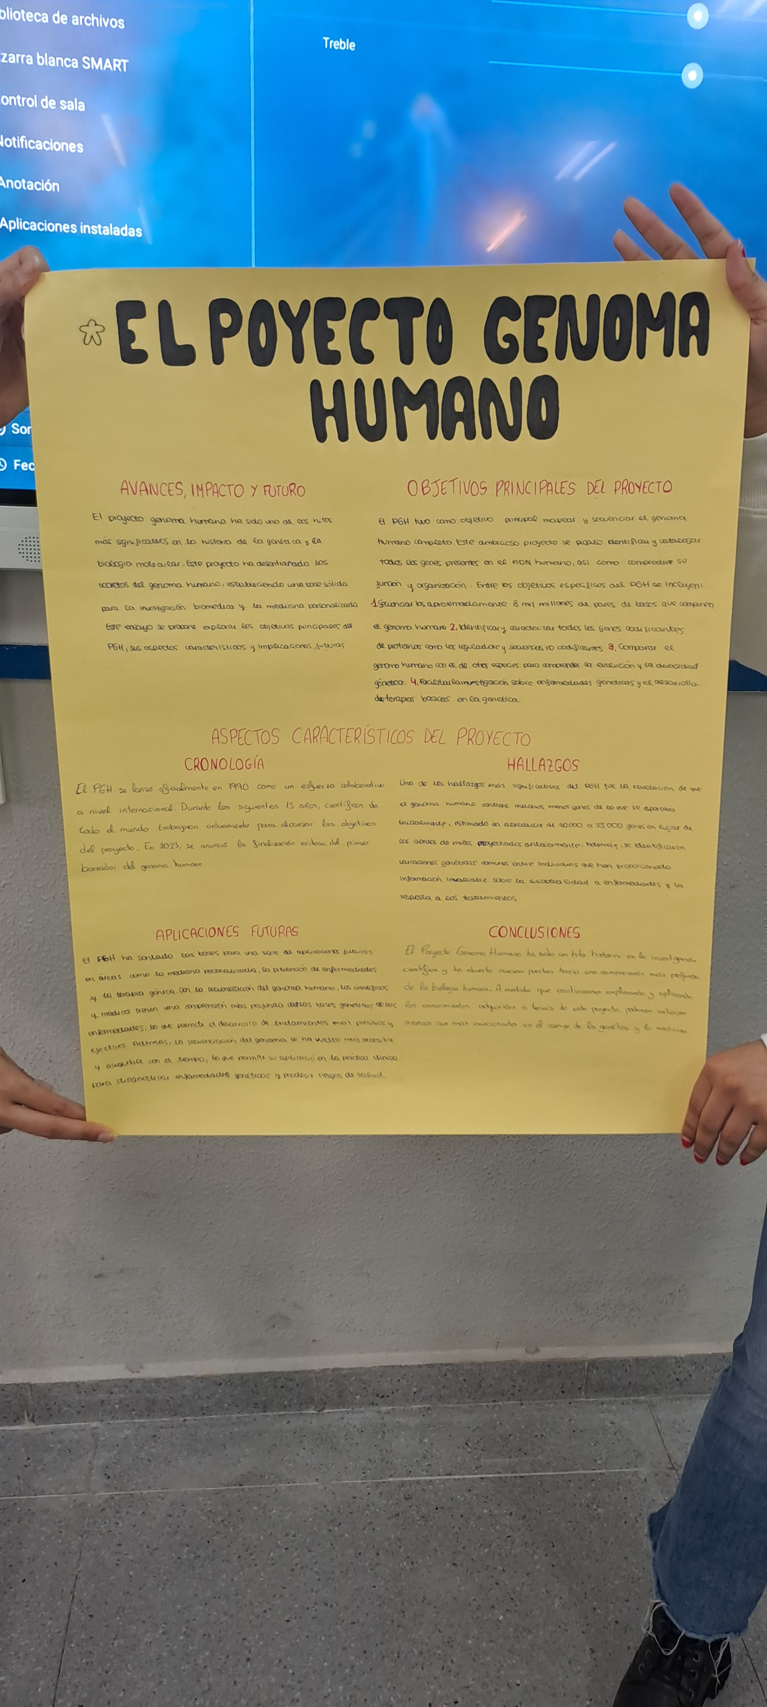
CANDELA BARTOLOMÉ, VALERI GOENAGA, ALEJANDRA PÉREZ Y LAURA RIVERA

Slide 7
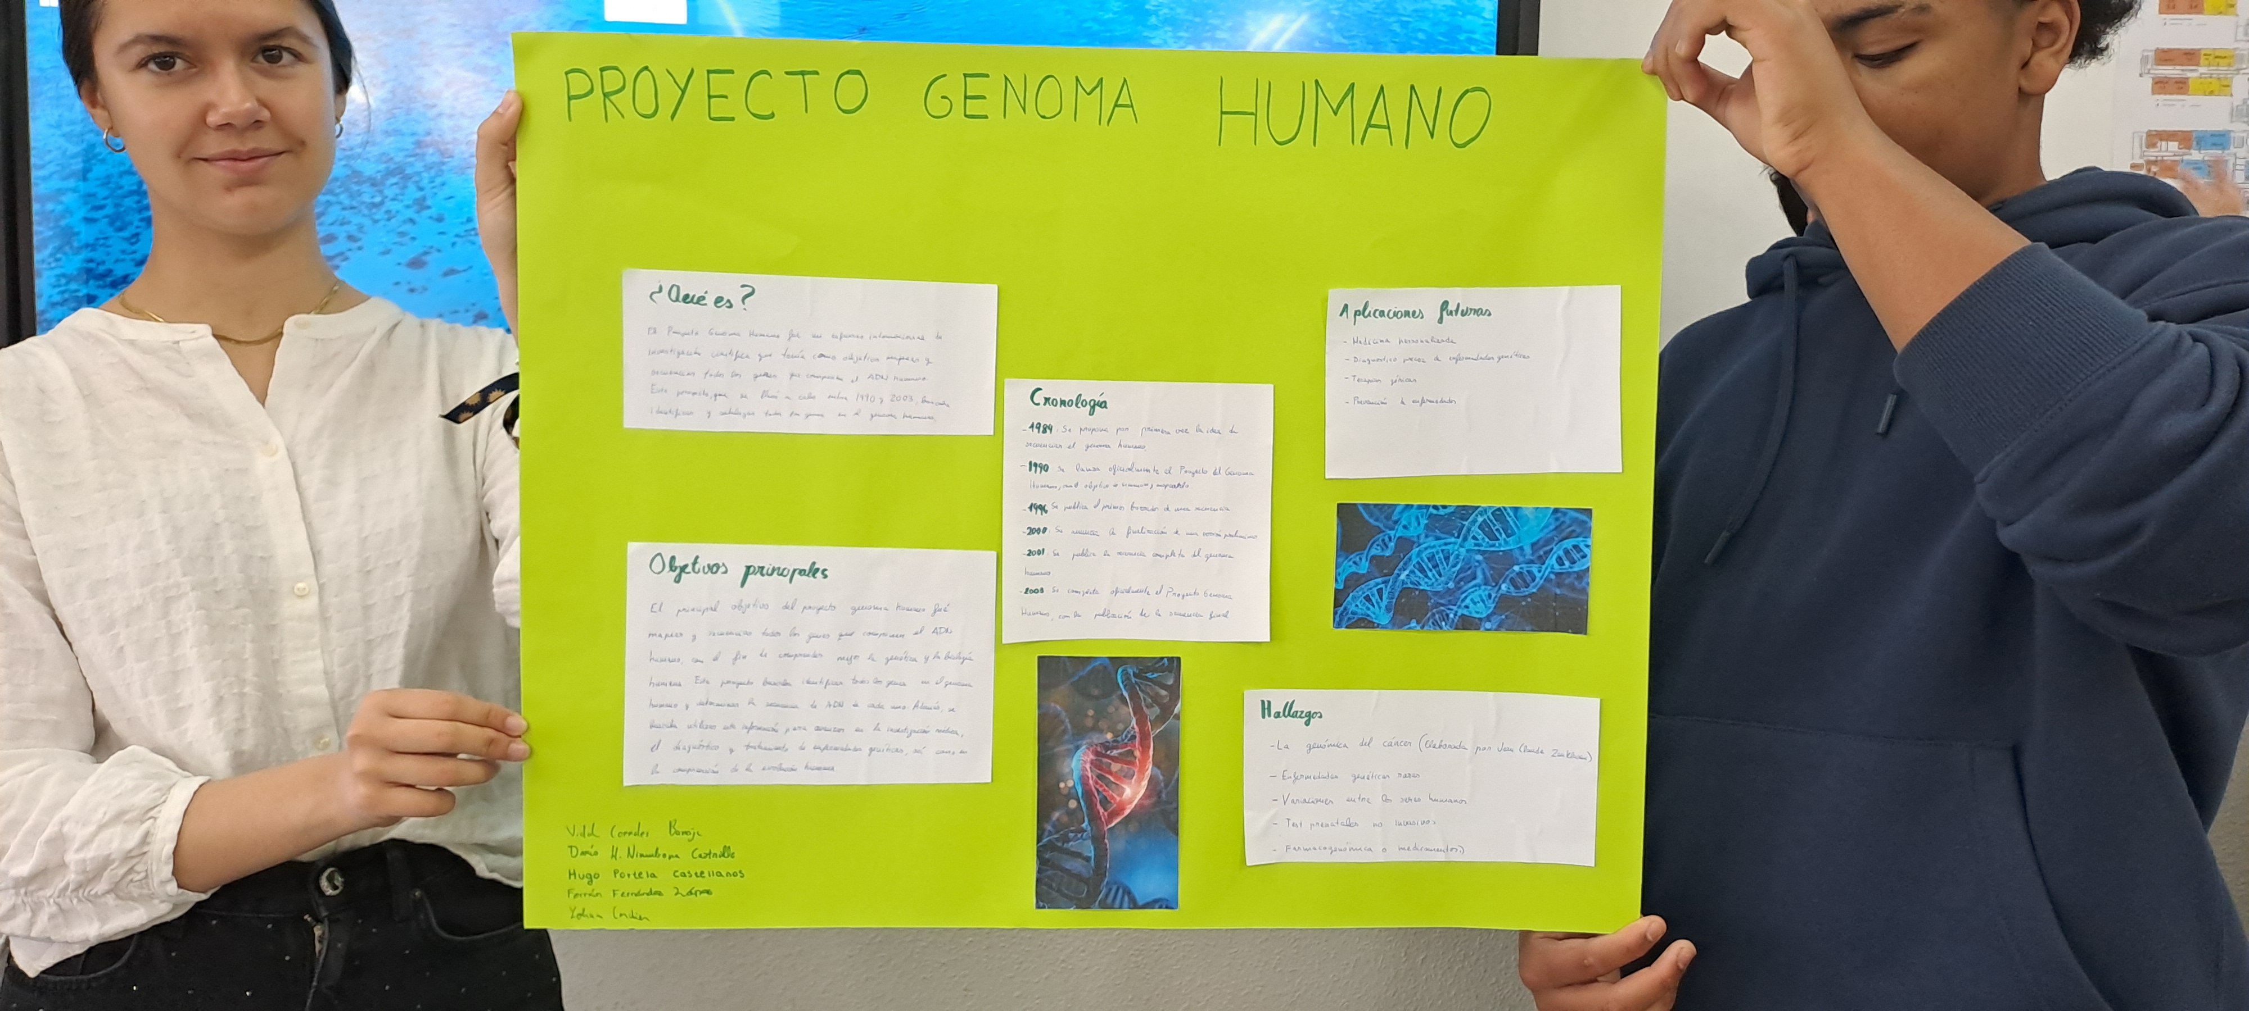
YOHAN CORDIER, VIDAL CORRALES, FERNÁN FERNÁNDEZ, DARÍO NIMUBONA, IRENE MACÍAS, SARA MATEOS Y HUGO PORTELA,

